Slide 1
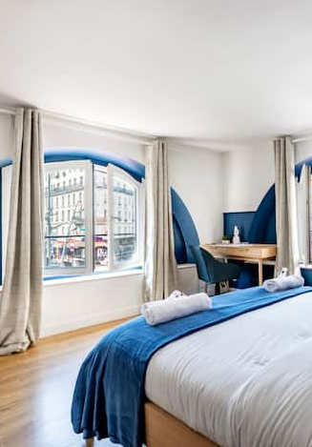

Bienvenue !
Your guest book

Slide 2







Cher Guest, bienvenue !
Cliquez sur les icônes pour aller à la page
Welcome
Access
Check-in/out
Wifi
Mode d’emploi
Houserules
2

Slide 3

to our home !
Nous espérons que vous passerez un agréable séjour et que vous vous sentirez ici comme chez vous.
N’hésitez pas à prendre le temps de vous installer et à profiter pleinement du lieu.
Welcome
Si vous avez la moindre question, n’hésitez pas à nous écrire.
Que ce soit pour le logement, le quartier ou un petit imprévu, nous sommes là pour vous aider rapidement.
3

Slide 4

How to access the apartment ?
Le logement est situé à l’adresse suivante :
[[ADRESSE]]
Nearest metro stations :
[[TRANSPORT_BUS_TEXTE]]
[[TRANSPORT_METRO_TEXTE]]
4

Slide 5
Instructions
Étape par étape pour accéder au logement
La porte d’entrée
[[BOOK_ACC_PORTE_TEXTE]]
L’entrée
[[BOOK_ACC_ENTREE_TEXTE]]
L’appartement
[[BOOK_ACC_APPART_TEXTE]]
5

Slide 6





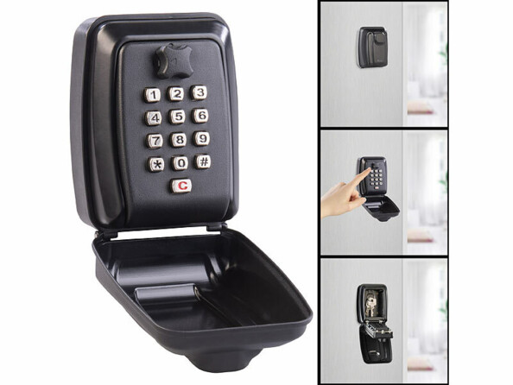
Check-in
Heure d’arrivée : 14H
Le check-in se fait en totale autonomie.
Les clefs du logement vous attendent dans une boîte sécurisée par un code, qui vous a été transmis avant votre arrivée.
Elles sont à votre disposition à partir de 14H.
Merci de nous communiquer votre horaire d’arrivée à l’avance afin que nous puissions nous organiser au mieux.
Comment ouvrir la boite à clef ?
6

Slide 7
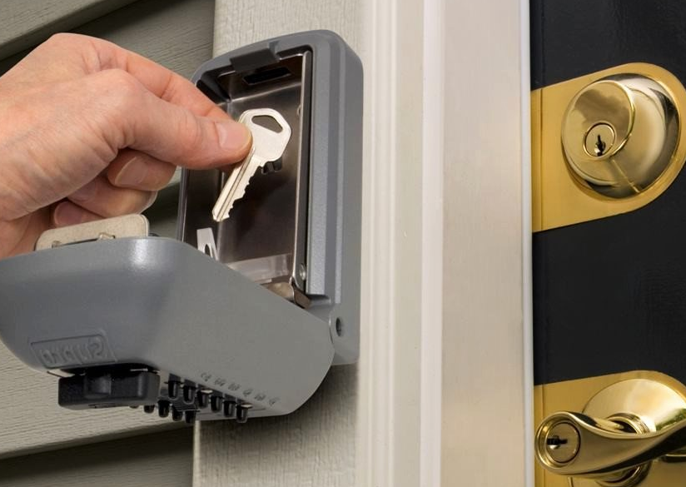
Check-out
Heure de départ : 10H
Afin de nous permettre de préparer le logement dans les meilleures conditions pour les prochains voyageurs, nous vous remercions de bien vouloir le libérer avant 10h.
Pensez à replacer les clés dans la boîte à code, comme à votre arrivée, et à nous envoyer un petit message une fois cela fait.
7

Slide 8

Wifi connection
Network name :
[[WIFI_NETWORK_NAME]]
Password :
[[WIFI_PASSWORD]]
8

Slide 9



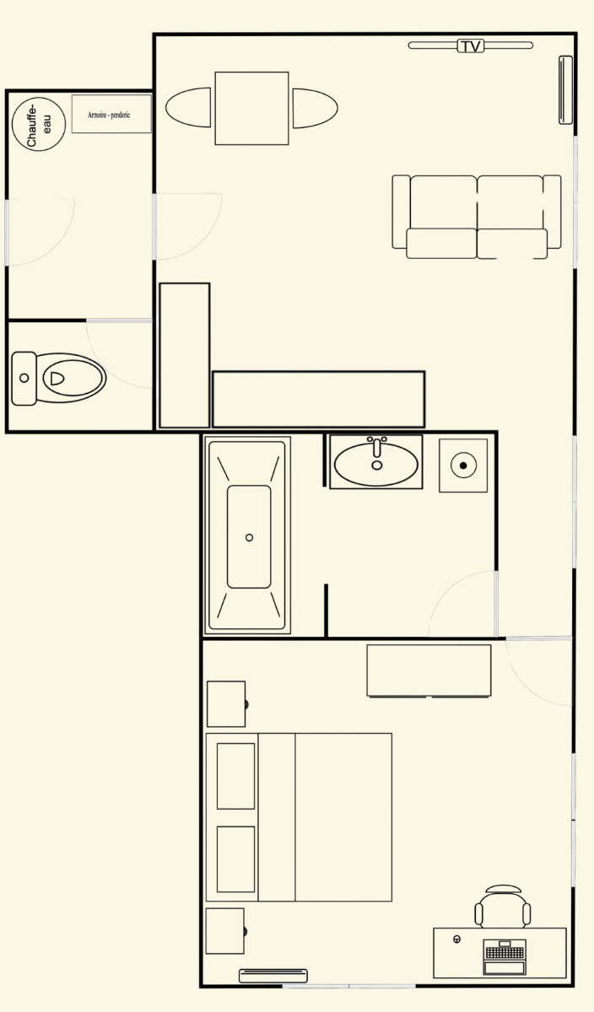





Mode d’emploi
Pour retrouver le mode d’emploi de chaque équipement de l’appartement, vous retrouverez les vidéos ci-après :
x
x
Comment entrer dans l’appartement ?
How do I get into the apartment ?
Comment allumer la télévision ?
x
How do I switch on the television?
x
Comment allumer les plaques ?
x
How do I light the plates?
Comment allumer le four ?
How do I switch on the oven?
Comment allumer la machine à laver ?
How do I switch on my washing machine?
Comment utiliser le chauffage ?
How to use the heater?
x
Comment accéder au local poubelle ?
How do I get to the garbage room?
9

Slide 10











House rules
À faire systématiquement :
Éteindre le chauffage
Éteindre toutes les lumières
Allumer la hotte quand vous cuisinez
Fermer la porte à clé à chaque sortie
Interdictions :
Ne pas fumer dans le logement
(ni à la fenêtre)
Ne pas manger dans les lits
À faire avant de partir :
Faire la vaisselle &
vider le lave-vaisselle
Sortir les poubelles
Fermer les fenêtres
Et pour le bien-être de tous :
Respecter le calme après 22h
Prévenir si un objet est cassé ou manquant
10

